Slide 1

Plataforma Web de Estudio Colaborativo
Fernando Lobera
Rubén García
Eduardo Baltrons

Slide 2
Descripción
El proyecto consiste en el diseño, desarrollo de una Plataforma Web de Estudio Colaborativo. Esta herramienta tiene el objetivo de centralizar en un único entorno digital la gestión de grupos de trabajo académico, el intercambio de recursos didácticos y la comunicación fluida entre estudiantes.
La plataforma permite a los usuarios registrarse y crear o unirse a "Salas de Estudio" categorizadas por asignaturas o temas de interés. Dentro de estos espacios, los integrantes disponen de herramientas para compartir apuntes y bibliografía de forma estructurada, así como canales de comunicación

Slide 3
Objetivos
Objetivo General Desarrollar una aplicación web escalable que fomente el aprendizaje colaborativo, proporcionando a los estudiantes un entorno virtual dedicado donde puedan organizar grupos de estudio, compartir conocimiento y comunicarse en tiempo real, mejorando así su rendimiento académico y reduciendo el aislamiento en el estudio remoto.
Objetivos Específicos:
Implementar un sistema de autenticación seguro
Desarrollar un módulo de gestión de recursos
Integrar comunicación en tiempo real
Diseñar una interfaz intuitiva y responsiva

Slide 4
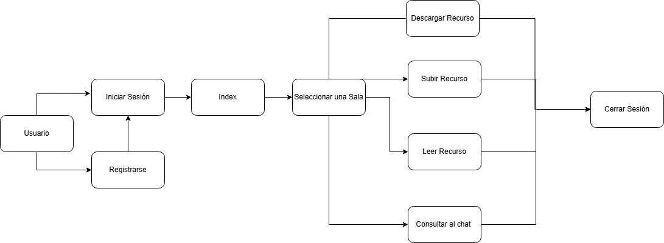
Esquema General de Funcionamiento

Slide 5
Funcionalidades Principales
1. Gestión de Usuarios y Accesos:
Registro e inicio de sesión seguro.
Edición de perfil de usuario.
Recuperación de credenciales básica.
Sistema de roles (Administrador de la plataforma vs. Usuario estándar).
2. Gestión de Grupos y Recursos:
Creación, edición y eliminación de grupos de estudio.
Búsqueda y filtrado de grupos por asignatura o nombre.
Subida y descarga de archivos.
Compartir enlaces externos de interés.
Organización de recursos por carpetas o etiquetas dentro del grupo.
3. Comunicación y Tiempo Real:
Chat grupal integrado en cada sala de estudio.
Notificaciones en tiempo real (ej. "Nuevo mensaje en tu grupo", "Nuevo archivo subido").
Historial de mensajes persistente.
Programación de eventos/sesiones.

Slide 6
Análisis de Competencia
En el mercado existen herramientas consolidadas, aunque pocas combinan todas las funcionalidades específicas para estudiantes en una sola interfaz gratuita:
Discord:
Descripción: Plataforma de chat y voz muy popular entre jóvenes.
Comparativa: Aunque es excelente para la comunicación en tiempo real (ventaja), su gestión de archivos y "hilos" académicos es caótica y poco estructurada para el estudio serio (desventaja frente a nuestro proyecto).
Moodle / Blackboard:
Descripción: Plataformas institucionales usadas por universidades.
Comparativa: Son muy rígidas y centradas en la comunicación Profesor-Alumno. Nuestro proyecto fomenta la comunicación Alumno-Alumno, siendo más ágil y menos burocrática.
Notion:
Descripción: Herramienta de productividad y notas.
Comparativa: Permite compartir recursos de forma excelente, pero carece de chat en tiempo real integrado y funciones sociales dinámicas (descubrimiento de grupos).

Slide 7
Análisis DAFO
Debilidades Dependencia de Masa Crítica Limitación de Almacenamiento | Amenazas Competencia Desleal Seguridad y Copyright
Fortalezas Tecnología de Vanguardia Nicho Específico | Oportunidades Digitalización educativa Escalabilidad

Slide 8
Marco Tecnológico
Frontend (Interfaz):
React: Librería de JavaScript para construir interfaces de usuario dinámicas y modulares.
Tailwind CSS: Framework de estilos "utility-first" que permite un diseño rápido, consistente y totalmente adaptativo.
Backend (Servidor):
Node.js con Express: Entorno de ejecución y framework ligero para crear la API REST. Destaca por su manejo eficiente de múltiples conexiones simultáneas.
Laravel: Para gestionar el servidor web del proyecto.
Base de Datos:
MongoDB: Base de datos NoSQL orientada a documentos. Se elige por su flexibilidad para guardar datos heterogéneos (perfiles, mensajes de chat, metadatos de archivos) sin un esquema rígido inicial.
Herramientas de Desarrollo:
Git/GitHub: Para el control de versiones y trabajo colaborativo del equipo.
Postman: Para el testeo de los endpoints de la API, junto con Laravel.

Slide 9
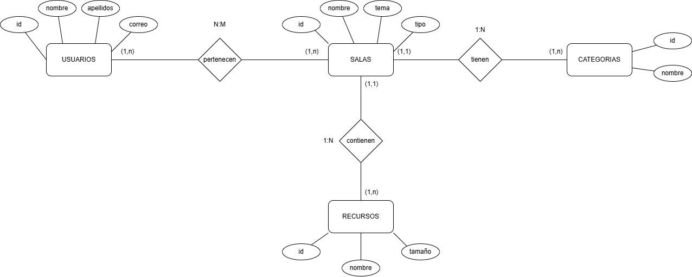
Entidad-Relación

Slide 10
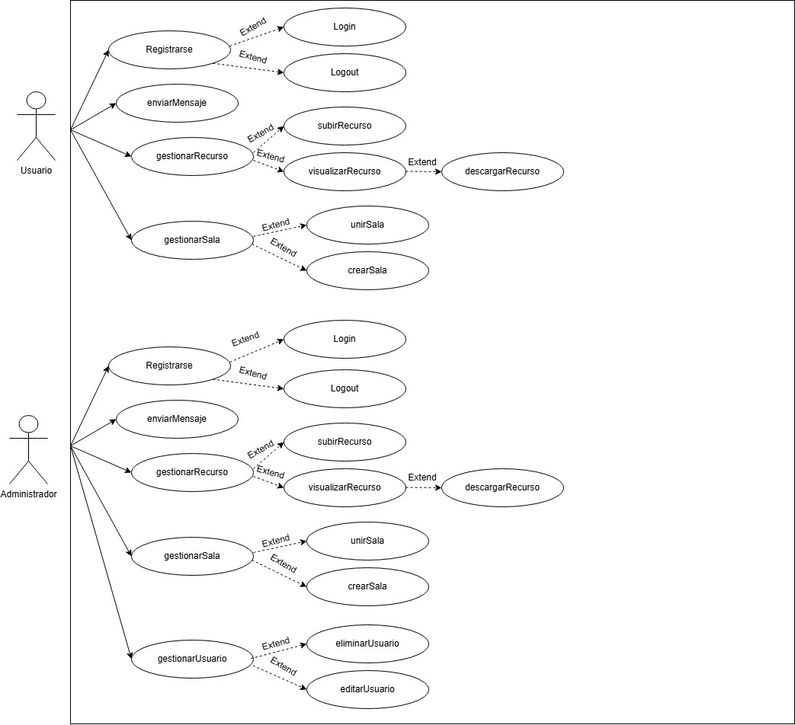
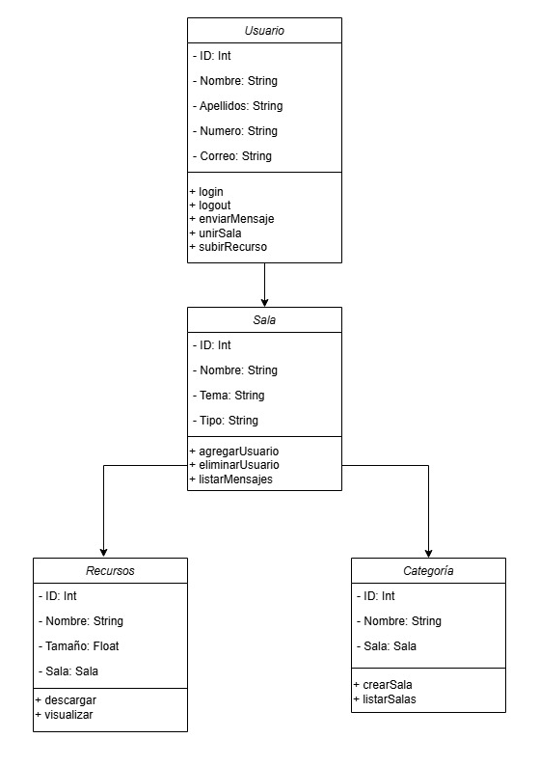
Casos de uso y diagrama de clases

Slide 11
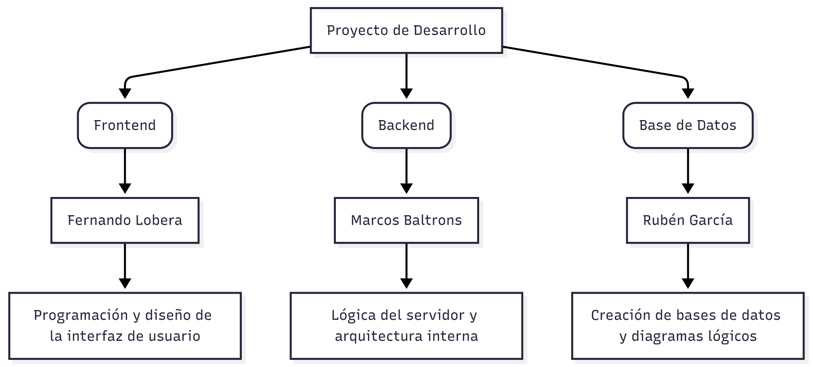
Responsabilidades

Slide 12
Riesgos
RIESGO | PROBABILIDAD | IMPACTO | CIR
Falta de Masa Crítica | 4 | 5 | 20
Copyright y Seguridad | 3 | 4 | 12
Brecha de Seguridad | 3 | 5 | 15
Colapso de Escalabilidad | 2 | 5 | 10

Slide 13
Hoja de estilos
https://www.figma.com/design/BgBlLfaQDJJ8dPuRxUGrbm/Prototipo?m=auto&t=VpCDResnZ9eT3ssy-6

